Slide 1
Ejercicios de conteos
Para hallar t(N) para cada trozo de código

Slide 2
Ejercicio 1
int x=0;
for (int i= 4*n; i>=1; i--)
X=X+ 2*i

Slide 3
Ejercicio 2
Paso | I
1 | 1
2 | 3
3 | 9
4 | 27
5 | 81
6 | 243
K+1 | 3^{k}
Asuma n = 3^{k}
int z=0, x=0;
for (int i= 1; i<=n; i=i*3)
{z=z+5;
z++;
x=2*x;
}
T(n)= 3(log₃(n) +1)

Slide 4
Ejercicio 3
n=3
J
1
3
5
7
int i, j, y=1, s=0;
for (j= 1; j<=2n; j=j+2)
y=y+j;
for(i=1; i<=j; i++)
s++;
T(n)=3n+1

Slide 5
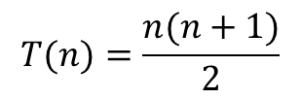
Ejercicio 4
n=3
i | Rep j
3 | 3
2 | 2
1 | 1
int b=0;
for (int i= n; i > 0; i--)
for(int j=0; j<i; j++)
b=b+5;
$$T(n)=\frac{n(n+1)}{2}$$

Slide 6
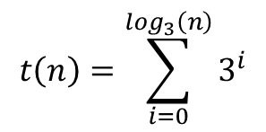
Ejercicio 5
i | Rep J
1 | 1
3 | 3
9 | 9
27 | 27
81 | 81
243 | 243
Asuma n = 3^{k}
int x=0;
for (int i= 1; i<=n; i=i*3)
if (i%2 != 0)
for(int j=0; j<i; j++)
x++;
$$t\left(n\right)=\sum_{i=0}^{\log_{3}\left(n\right)}{3^{i}}$$

Slide 7

Ejercicio 6
Asuma n = K²
int y=0;
for (int j= 1; j*j<=n; j++)
y=y++
$$t\left(n\right)= \sqrt{n}$$

Slide 8
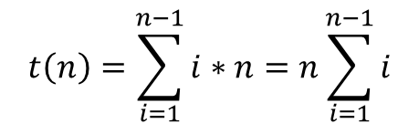
Ejercicio 7
n=5
i | Rep j
0 | 0
1 | 1*n
2 | 2*n
3 | 3*n
:
n-1 | (n-1)*n
int b=0;
for (int i=0; i <n; i++)
for(int j=0; j< i*n; j++)
b=b+5;
$$t\left(n\right)=\sum_{i=1}^{n−1}{i∗n}=n\sum_{i=1}^{n−1}{i}$$

Slide 9
Ejercicio 8
Asuma n = S²
int t=0;
for (int i= 1; i <=n; i++)
for(int j=0; j*j< 4n; j++)
for(int k=1; k*k<=9n; k++)
t++;

Slide 10
Ejercicio 9
int i=0, j=0, y=0, s=0;
for (j= 0; j<n+1; j=j+2)
y=y+j;
for(i=1; i<=y; i++)
s++;

Slide 11
Ejercicio 10
Asuma n = 2^{s} (n es potencia de 2)
int a=0, k = n*n;
While (k>1)
{for(int j=0; j < n*n; j++)
a++;
k=k/2;
}

Slide 12
Ejercicio 11
Asuma que las órdenes en azul, son la operación fundamental. Halle t(n) para el peor caso
int main(int argc, char** argv) {
srand(time(NULL));
int ar[N], i,num, cont=0;
for (i=0; i<N; i++)
{ar[i]=10+rand()%41;
cout<< ar[i]<<" ";}
cout<<endl<<"escriba un número entre 10 y 50 ";
cin>> num;
for (i=0; i<N; i++)
{if (ar[i]==num)
cont++;}
cout<<"el número "<<num<<" aparece "<<cont<<" veces"<<endl;
return 0;
}

Slide 13
Ejercicio 12
Asuma n = 2^{s} (n es potencia de 2)
int a=0, k = n*n*n;
While (k>1)
{for(int j=0; j < k; j++)
a++;
k=k/2;
}

Slide 14
Ejercicio 13
for(int i=1; i<=n; i++)
for (j=1; j<=i*i; j++)
if(j%i ==0)
for(int k=0; k<j; k++)
sum ++;

